Slide 1
编译原理
Lecture 9：Syntax Analysis II
递归下降分解
201年秋季学期

Slide 2
内容
自顶向下的语法分析：递归下降分析
递归下降分析可以适用于任何上下文无关文法。
但是只有一部分上下文无关文法可以实现高效的（也就是无回溯）的递归下降分析。
实现高效的递归下降分析的第一步：消除二义性，消除左递归，提取左公因子。
实现高效的递归下降分析的第二步：判断文法是否LL(1)，不是就拉倒，不用递归下降分析了。
实现高效的递归下降分析的第三步：若文法是LL(1)，那就提取预测分析表，实现高效递归下降分析器，收工。
Notes:
什么是回溯？八皇后问题。

Slide 3
问题
语法分析：给出一个CFG，如何判断一个字符串是否属于它定义的语言？

Slide 4
自顶向下的语法分析
为输入串构造语法分析树
从分析树的根结点开始，按照先根次序，深度优先地创建各个结点
对应于最左推导
基本步骤
确定对句型中最左边的非终结符号应用哪个产生式
然后对句型中的非终结符号和输入符号进行匹配
关键问题
确定对最左边的非终结符号应用哪个产生式

Slide 5
自顶向下分析的例子

Slide 6
具体实现：递归下降分析
递归下降分析程序由一组过程组成
每个非终结符号对应于一个过程，该过程负责扫描此非终结符号对应的结构
程序执行从开始符号对应的过程开始
当扫描整个输入串时宣布分析成功完成

Slide 7

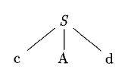
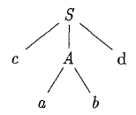
问题是第1行选错了产生式怎么办？
对于字符串cad
cabd != cad

Slide 8
Simple solution：backtracking
第7行报告错误并不意味着输入串不是句子，而可能是表示前面选错了产生式
第1行上保存当前的扫描指针；在第7行上应该改成
回退到保存的指针；GOTO1) 并选择下一个产生式
如果没有下一个产生式可选，报告错误
回溯需要来回扫描，因而低效
而且还要撤销已经完成的语义处理动作(如果有)
更好的办法：修改文法，令到递归下降分解算法不需要回溯。也就是对于合法程序，每次在第1行时都能唯一的确定当前应该选的产生式。

Slide 9
要做什么修改才能“唯一的确定 “？
在进行高效的递归下降分析语法分析之前，需要对文法做以下修改
消除二义性（为什么？）
文法的二义性：文法可以为一个句子生成多颗不同的分析树
消除左递归（为什么？）
左递归：文法中一个非终结符号A使得对某个串α，存在一个推导A Aα，则称这个文法是左递归的
提取左公因子 （为什么？）

Slide 10
任务一：消除二义性
上节课内容：
没有通用的解决方法和算法。
不过一般可以通过引入优先级解决。
不是所有的二义性都要消除！
大部分高级程序设计语言并不能完全避免二义性。
例如：X= Y + Z - Y;
但是大部分情况下无伤大雅。

Slide 11
任务二：左递归的消除

Slide 12
立即左递归的消除

Slide 13
立即左递归消除示例

Slide 14
消除多步左递归

Slide 15
通用的左递归消除方法
Notes:
循环不变式
循环到第i次的时候，前面A

Slide 16
通用左递归消除的例子

Slide 17
练习
消除下面文法的左递归
S → Qc｜c
Q → Rb｜b
R → Sa｜a
分别按照 R，Q，S 和 S, Q, R 两种顺序进行消除。

Slide 18
任务三：提取左公因子

Slide 19
提取公因子的文法变换

Slide 20
提取公因子的例子

Slide 21
三个任务都已经完成
回顾我们的目的：对于合法程序，每次在第1行时都能唯一的确定当前应该选的产生式。
就算三个任务都已经完成，我们仍然还未实现目标。
无二义，无左递归，已提取左公因子只是可以避免 回朔的必要非充分条件
例子：S→Abc|Bda … 我们还是不知道要选哪个。
怎么办？
偷看（lookahead）当前输入符号a以及后续的几个输入符号，来帮助我们选定产生式。
当然前提是偷看后能够唯一确定：这对文法又产生了新的要求。
偷看一个字符就能唯一确定的文法称之为LL(1)文法，偷看两个能确定的就叫LL(2)文法...。LL(n)文法是CFG的一个子集，出于实现上的效率，一般我们只考虑LL(1)。
非LL(1)文法改成LL(1)文法太过复杂，一般不会这么做。如果文法不是LL(1)，那就拉倒，找别的语法分析方法去，不用递归下降分解了。

Slide 22
文法满足什么条件时偷看一个符号能唯一确定产生式？

Slide 23
FIRST

Slide 24
FIRST的计算方法

Slide 25
FOLLOW

Slide 26
FOLLOW的计算方法

Slide 27
FIRST/FOLLOW的例子(1)

Slide 28
FIRST/FOLLOW的例子(2)

Slide 29
练习
考虑以下文法：
S → aTUV | bV
T → U | UU
U → ε | bV
V → ε | cV
写出每个非终端符号的FIRST集和FOLLOW集。

Slide 30
练习
考虑以下文法：
S → aTUV | bV
T → U | UU
U → ε | bV
V → ε | cV
写出每个非终端符号的FIRST集和FOLLOW集。
FIRST(S)={a, b} FIRST(T)={є, b} FIRST(U)={ є, b} FIRST(V)={є, c}
FOLLOW(S)={$} FOLLOW(T)={ b, c, $} FOLLOW(U)={ b, c, $} FOLLOW(V)={b, c , $}

Slide 31
LL(1)文法(1)

Slide 32
LL(1)文法(2)

Slide 33
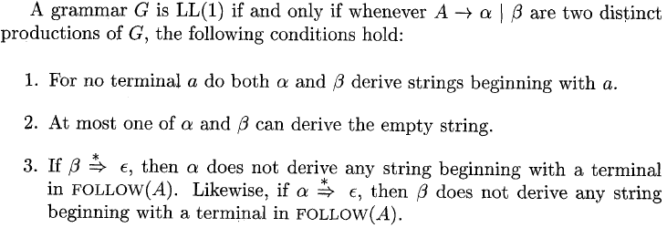
LL(1)的补充理解
第一个L：输入字符串从左边开始扫描
第二个L：得到的推导是最左推导
(1)：向前看1个输入符号（或单词）

Slide 34
LL(1)文法分析器的实现
首先构造预测分析表，接下来可以有两种实现方式
基于递归的预测分析器
简单，效率低
基于栈的预测分析器
复杂，效率高

Slide 35
预测分析表构造算法

Slide 36
预测分析表的例子

Slide 37
预测分析表冲突的例子
为什么？

Slide 38
LL(1)文法的递归下降预测分析器（基于递归的实现）

Slide 39
非递归、基于栈的预测分析 (1)
在自顶向下分析的过程中，我们总是
匹配掉句型中左边的所有终结符号
对于最左边的非终结符号，选择适当的产生式展开
匹配成功的终结符号不会再被考虑，因此只需要记住句型的余下部分，以及尚未匹配的输入终结符号串
由于展开的动作总是发生在余下部分的左端，我们可以用栈来存放这些符号

Slide 40
非递归、基于栈的预测分析(2)
分析时的处理过程
初始化时，栈中仅包含开始符号S(和$)
如果栈顶元素是终结符号，那么进行匹配
如果栈顶元素是非终结符号
使用预测分析表来选择适当的产生式
在栈顶用产生式右部替换产生式左部
对所有文法的预测分析都可以用同样的驱动程序

Slide 41
实现细节（1）

Slide 42
实现细节（2）

Slide 43
例子

Slide 44
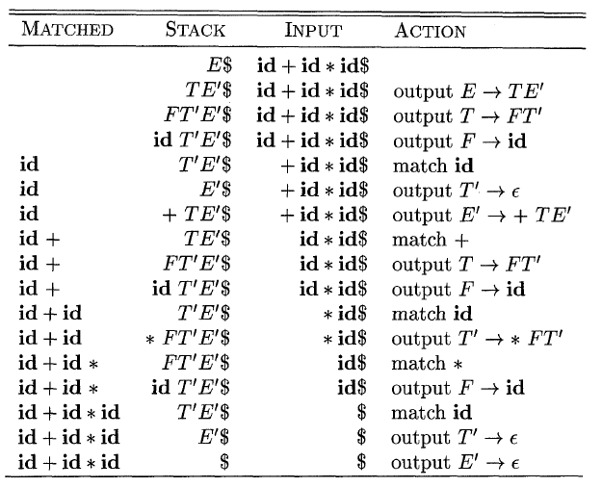
完整的例子（见课本）

Slide 45
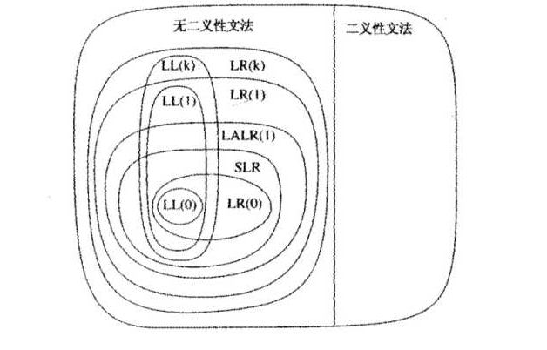
文法比较

